Slide 1
Мій рідний край: с.Тарасівка
Виконала: ст. гр. ДЕ-11-21
Анна Шаповалова
Notes:
Находится в долине р. Ворсклица, в 20 км от райцентра.
Население – 909 (2001 г.)
История.
Территория, где основано село с русскоязычным населением начало заселяться в 1633 году. Основателем этого села был выходец из Орловщины (Россия) Тарас Танцев, от его имени и получил название село. Тарасовку населяли выходцы из Орловской губернии. До этого эти земли назывались дикими. Они были в сплошных лесах и кустах. Первыми поселенцами были военные, которые стояли на защите южных границ Российского государства.
Во времена полкового устройства Слободской Украины (1654-1765) территория принадлежала Ахтырскому полку. После выхода известного Манифеста Екатерины II об отмене полково-сотенного устройства (8 мая 1765 г.) населенный пункт стал подчиняться Ахтырской провинции Слободско-Украинской губернии. Село Тарасовка входила в состав Вильнивского уезда.
С ростом населения и увеличением села Тарасовка жители решили на своих сходках построить церковь из кирпича. Поэтому на окраине села по дороге в с. Пожня были построены специальные печи для обжига кирпича. Глина для кирпича бралась на месте, здесь шел ее замес. Работы по строительству церкви начались в 60 годы XIX века и продолжалась несколько лет.

Slide 2
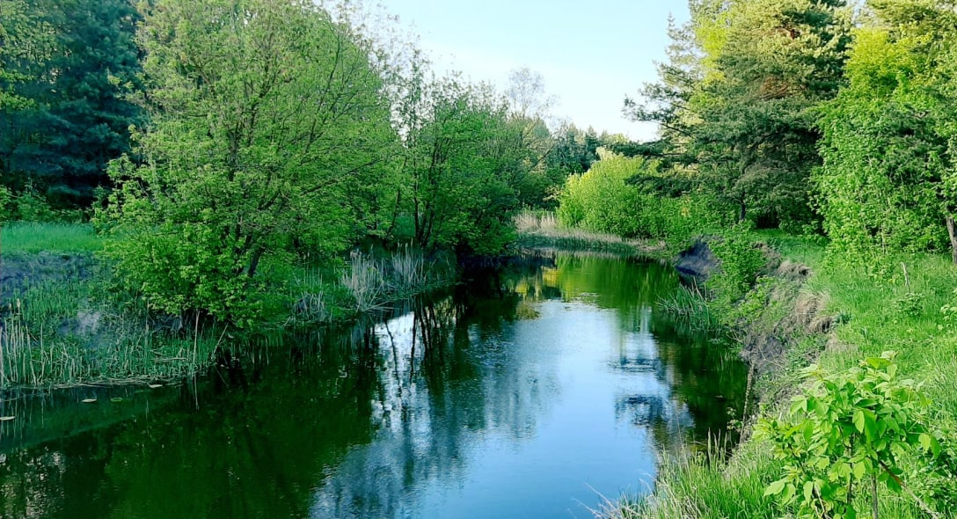
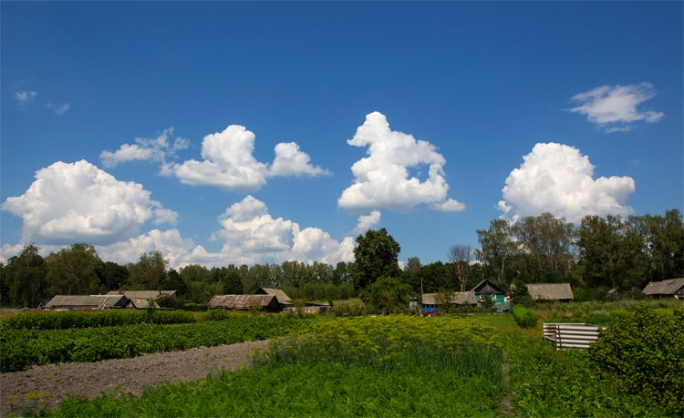
Село Тарасівка засновано в 1663 р. Воно знаходиться в долині р. Ворсклиця, в 20 км від райцентру. Населення на 2001 р. - 909 осіб, на сьогоднішній день - 640. Засновником цього села був виходець з Орловщини (Росія) Тарас Танців, звідти і назва нашого села.
Першими поселенцями були військові з Орловської губернії, які стояли на захисті південних кордонів Російської держави.
МІСЦЕЗНАХОДЖЕННЯ ТА ІСТОРІЯ ВИНИКНЕННЯ С. ТАРАСІВКА
Річка Ворсклиця
Село Тарасівка
2

Slide 3
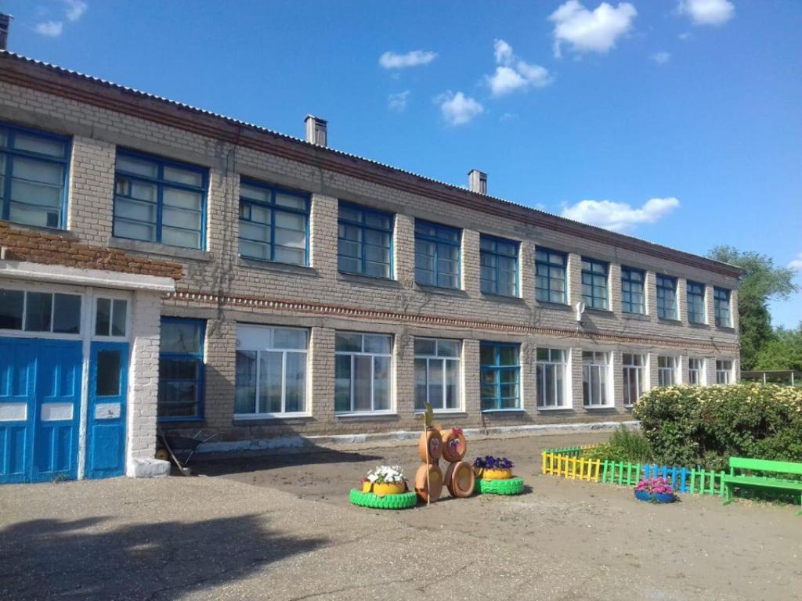
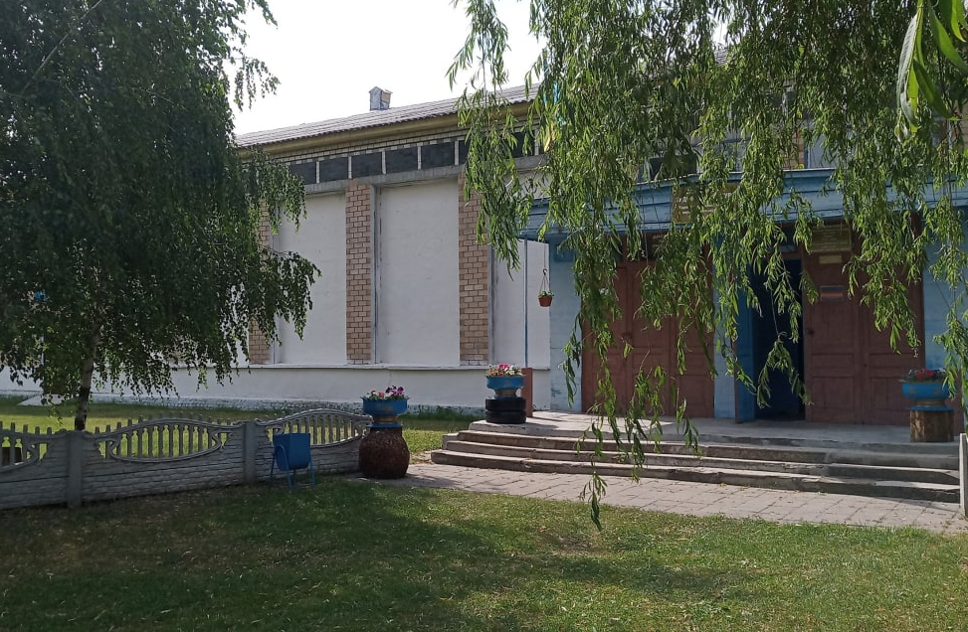
У 1883 році в с. Тарасівка була побудована школа. Зроблена вона з дерева і обтягнута цеглою. З початку в цій школі було два класи і називалася вона церковно-парафіяльна, де головну виховну роль грали священики. Вчилися в основному тільки хлопці, і то тільки рік. На даний час в школі навчається до 120 учнів. Також на території села працює дитячий садок.
ШКОЛА ТА ДИТЯЧИЙ САДОК У СЕЛІ ТАРАСІВКА
Тарасівська школа
Дитячий садок у с. Тарасівка
3

Slide 4
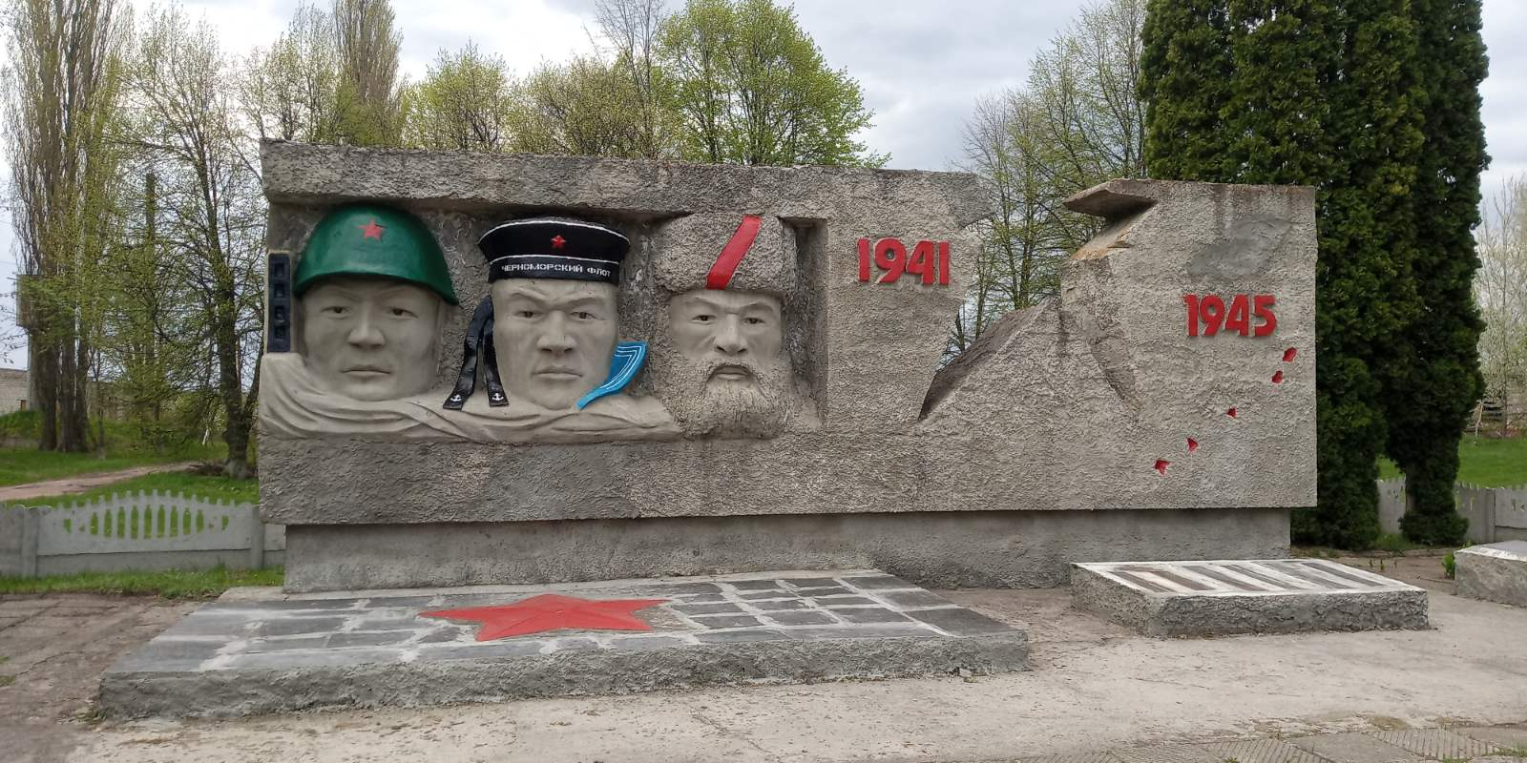
У селі встановлено пам'ятник воїнам, загиблим у Другій світовій війні. У списку загиблих є й мій прадідусь Шаповалов Митрофан Андріянович.
ГОЛОВНА ПАМ'ЯТКА В СЕЛІ ТАРАСІВКА
Пам'ятник воїнам, загиблим у Другій світовій війні
4

Slide 5
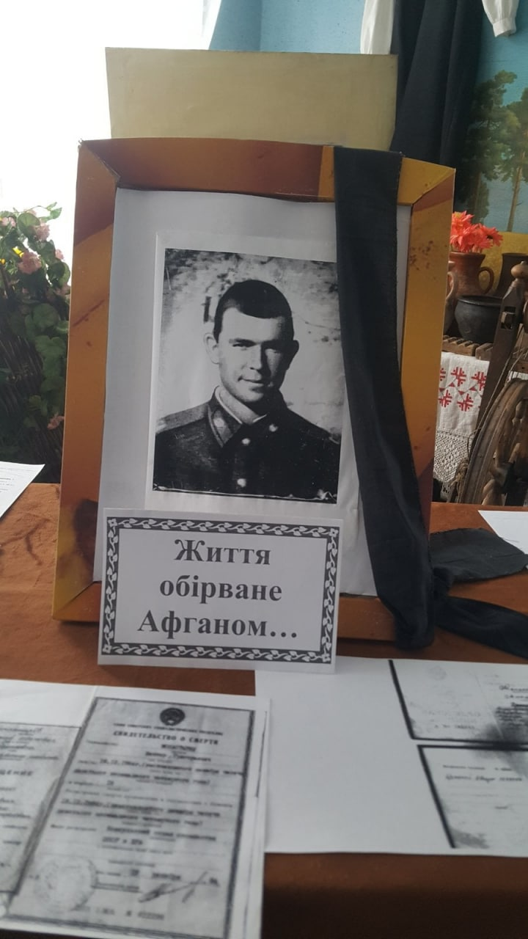
Покликаний на службу до Радянської Армії, Монастирьов Віктор Григорович, виконуючи інтернаціональний обов'язок, героїчно загинув в Афганістані, посмертно нагороджений орденом мужності I ступеня.
ВИДАТНІ ЛЮДИ СЕЛА ТАРАСІВКА
Монастирьов В. Г.
5

Slide 6
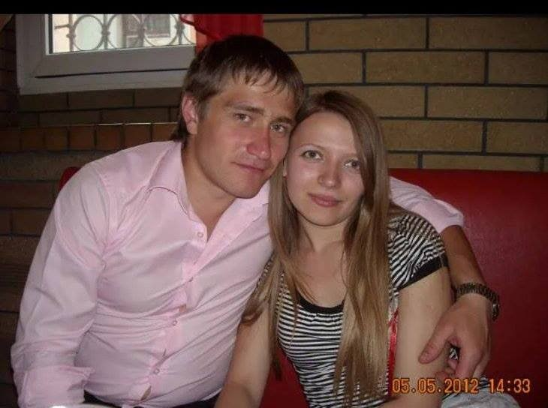
Так само, з нашого села родом і Макаров Євген Миколайович, який недавно отримав звання Заслуженого будівельника України. У даний момент проживає в Харківі і працює в Южспецатоменергомонтаж.
Макаров Є.М.
6

Slide 7
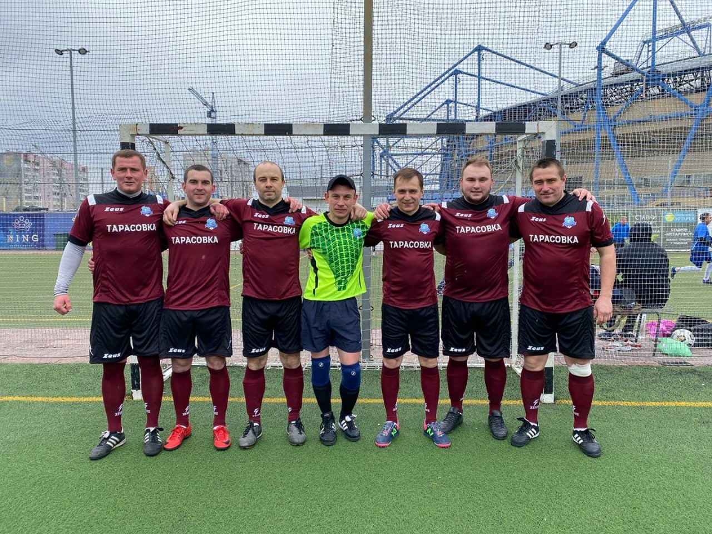
Наше село славиться футбольною командою «Тарасівка», неодноразовим переможцем чемпіонатів і кубків району і навіть області. Колись і мій тато грав у цій команді воротарем, визнавався неодноразово «кращим воротарем району». На сьогодні ця команда грає в місті Харкові.
ГОРДІСТЬ НАШОГО СЕЛА – ФУТБОЛЬНА КОМАНДА «ТАРАСІВКА»
Футбольна команда «Тарасівка»
7

Slide 8
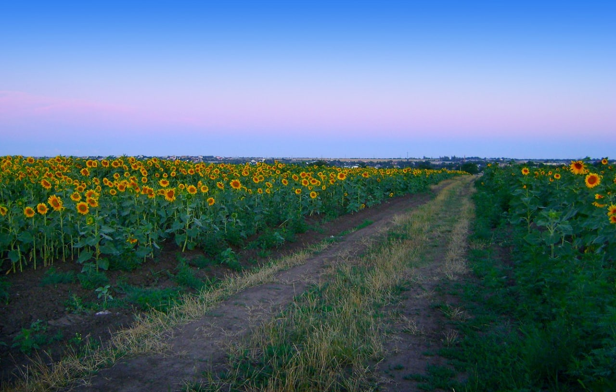
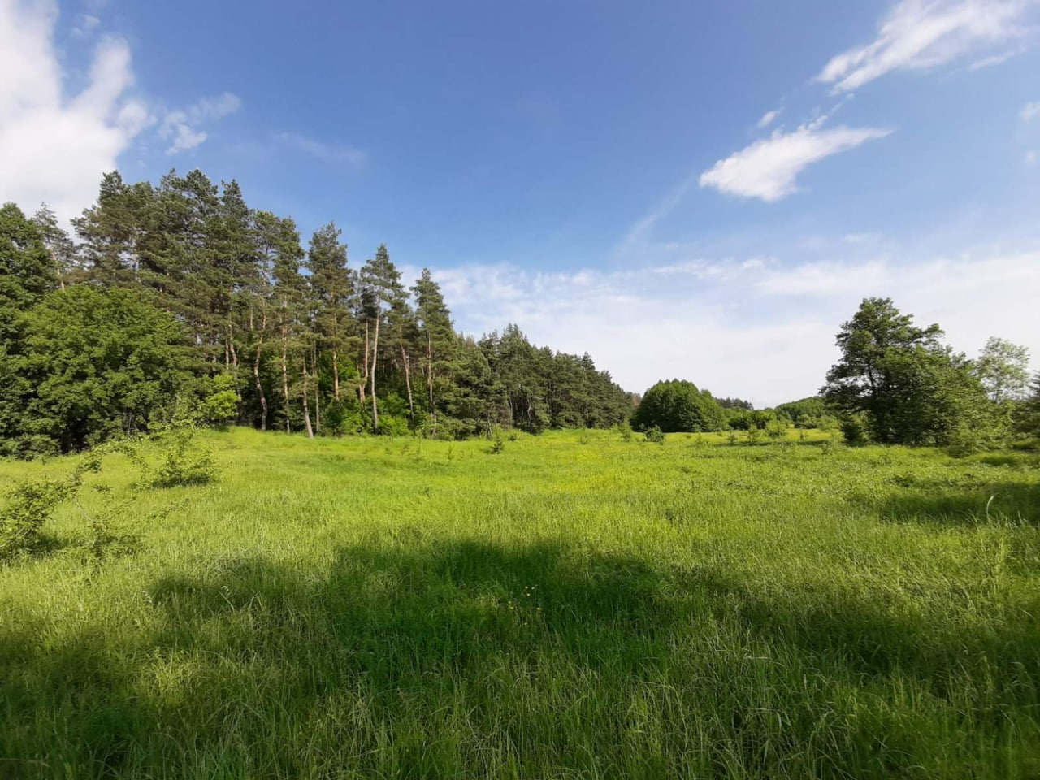
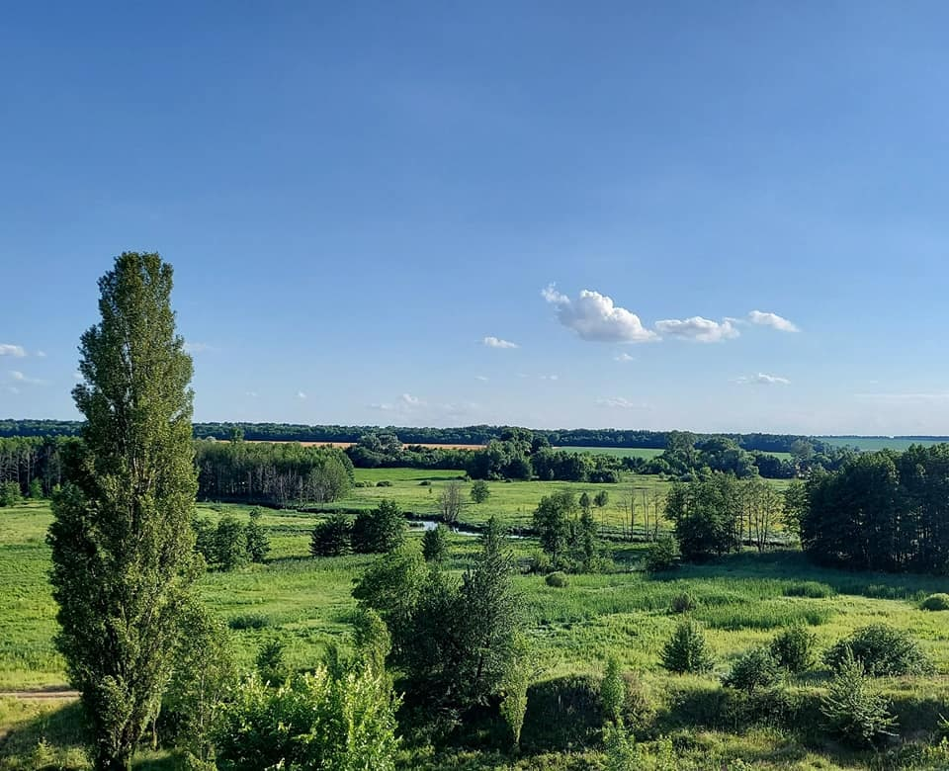
Я знаю, що куди б не закинула мене доля, я ніколи не забуду свою «малу Батьківщину», її ліси, річки та прекрасних людей. Частинка її буде завжди зі мною.
Дякую за увагу!
8

